Slide 1
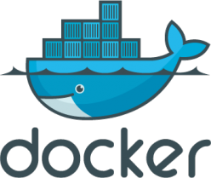
Docker Avancé
Par Achille MONGA

Slide 2
Plan
Présentation du formateur
Rappel par la pratique
Gestion avancée des images
Sécurisation du daemon docker
Ingress - Expose application
Observabilité
Orchestration

Slide 3
Plan
Présentation du formateur
Rappel par la pratique
Gestion avancée des images
Sécurisation du daemon docker
Ingress - Expose application
Observabilité
Orchestration

Slide 4

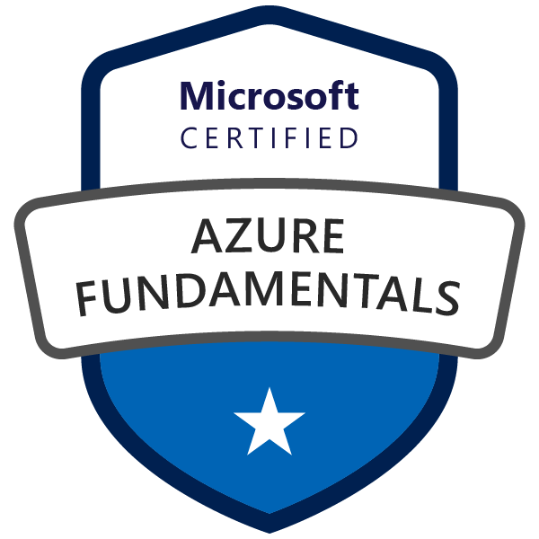

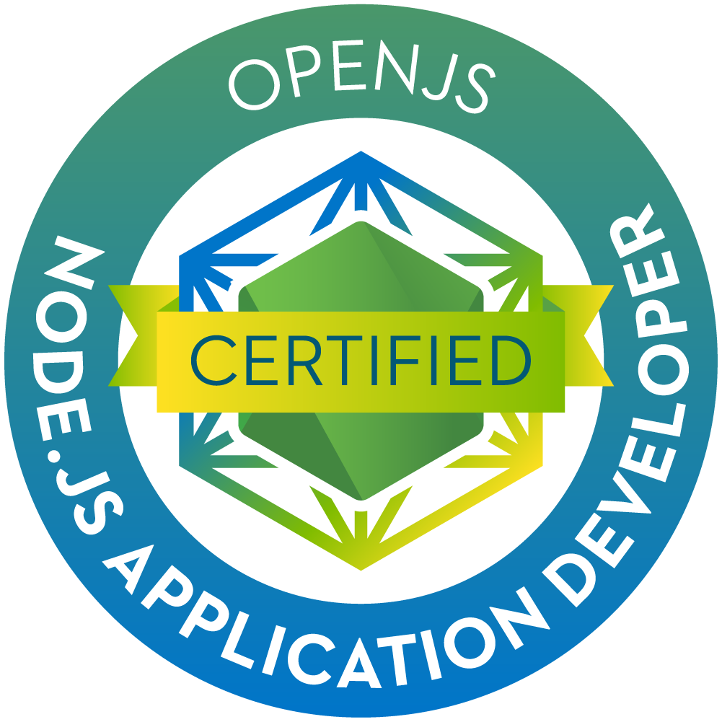
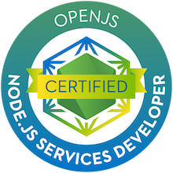
Présentation du formateur
Achille MONGA (Cloud Architect, DevOps, Ingénieur Logiciels Embarqués)
LDLC
RENAULT
SNCF
ENEDIS
ADEUNIS
@achillemonga

Slide 5
Plan
Présentation du formateur
Rappel par la pratique
Gestion avancée des images
Sécurisation du daemon docker
Ingress - Expose application
Observabilité
Orchestration

Slide 6
TP-1: déploiement Wordpress
Démarrer un conteneur wordpress avec la commande run
Créer un réseau dans lequel le conteneur sera déployé
Démarrer un conteneur mysql qui sera utilisé pour stocker les config wordpress
Créer un volume où seront persister les données de la BD situé dans /var/lib/mysql
Utiliser les variables : db_name=wordpress_sparks, user=sparks, password=sparks
Démarrer le conteneur wordpress de sorte qu’il utilise la le conteneur de BD
Créer un volume où seront persister les données de wordpress situé dans /var/www/html
Exécuter Wordpress via docker compose
Utiliser composerize pour écrire votre fichier iac

Slide 7
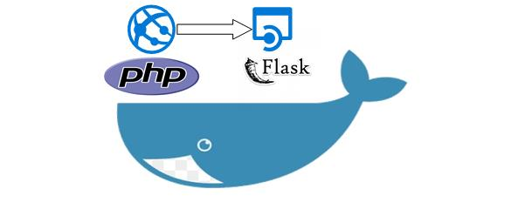
TP-2: student list
Suivre les instructions pour conteneuriser puis exécuter l’application https://github.com/MTA1711/student-list.git

Slide 8
Plan
Présentation du formateur
Rappel par la pratique
Gestion avancée des images
Sécurisation du daemon docker
Ingress - Expose application
Observabilité
Orchestration

Slide 9
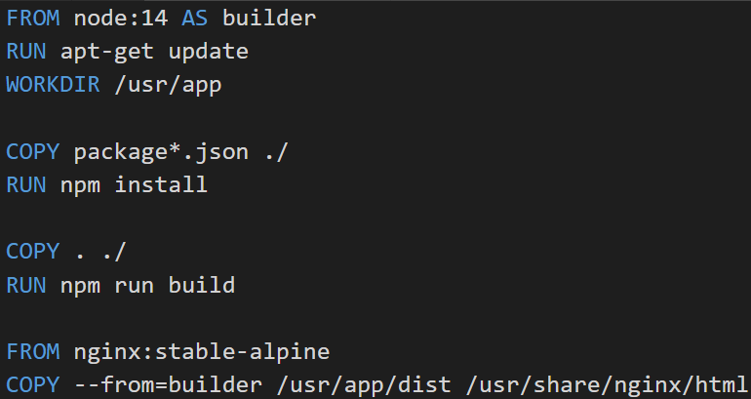
Optimisation du Dockerfile
Utilisation du cache lors de la construction de l’image
Les Layers qui changent régulièrement doivent être les dernières de l’image
Avoir un utilisateur dédié pour l’execution. Eviter le root user
Toujours utiliser une version spécifique pour l’image de base
Un seul process par container
Avoir une image la plus petite possible
Accélère le déploiement
Utiliser le build multi-stage
Priviligier les versions lite pour les images de base
Utiliser les images officielles
Notes:
Pour la regle du user montrer l’image nginx la partie création de user

Slide 10

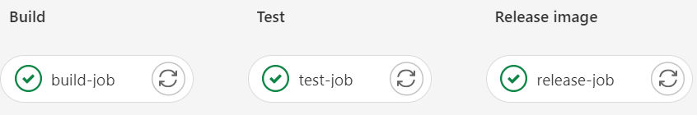




Pipeline CI/CD
Automatisation des releases des applications
Construire, tester, release des images via des pipelines CI/CD
Utiliser un artifact repository pour stocker vos images
Notes:
Expliquer le but des pipeline ci/cd

Slide 11

Private registry
Sécurité
Déploiement rapide
Possibilité de mettre en place du SSO/RAC
Notes:
Quay, Amazon ECR, DockerHub Private Registries, Google Container Registry, Artifact Registry, JFrog Artifactory, Microsoft ACR, SuSE Portus et VMware Harbor.
https://hub.docker.com/_/registry

Slide 12
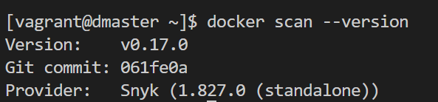
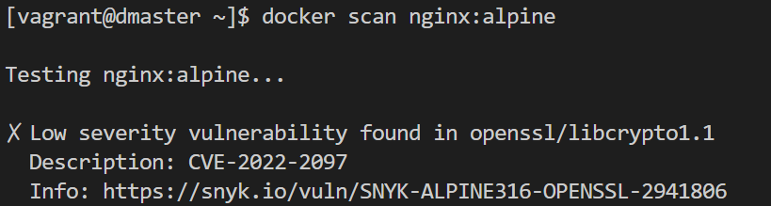



Scan des images
Sécurité, limite la surface d’attaque
Détection de vulnérabilités
Mettre en œuvre l’analyse au sein des pipelines et/ou des registres
Notes:
https://www.howtogeek.com/devops/how-to-use-docker-scan-to-find-vulnerabilities-in-your-images/
Snyk intégration à docker

Slide 13
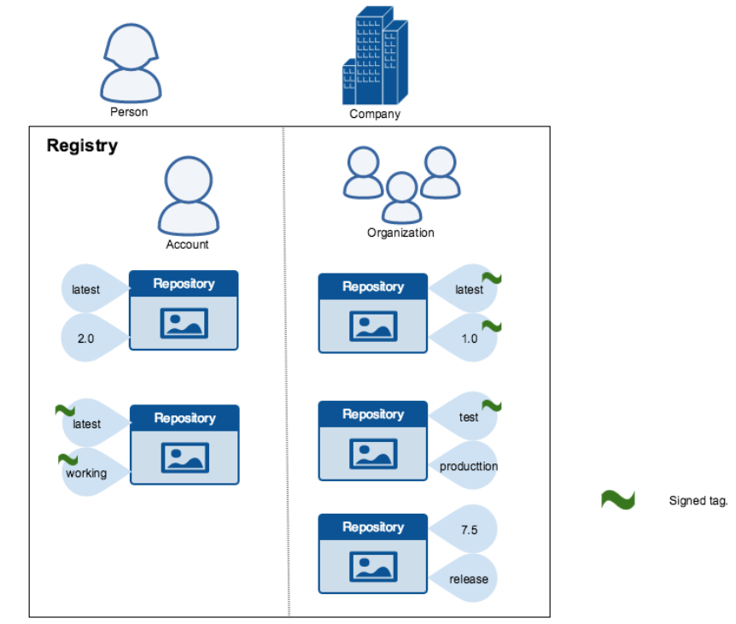
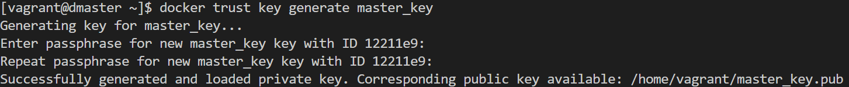
Docker content trust: DCT
Signature l’image
Permettre la vérification de la provenance des images
Améliorer la sécurité
Empêcher l’exécution d’image non signées
Notes:
export DOCKER_CONTENT_TRUST=0
docker trust inspect --pretty nginx

Slide 14

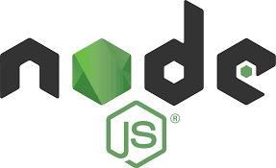
TP-3: Optimisation Image
Appliquer les bonnes pratiques pour avoir une image production ready de l’application https://github.com/MTA1711/contact-manager-angular-material.git

Slide 15
TP-4: Scan Image avec docker scan
Scanner l’image officielle de nginx pour avoir la liste des vulnérabilités
Scanner l’image finale de l’application de gestion des contacts
Notes:
Mettre en œuvre trivy si on a le temps

Slide 16
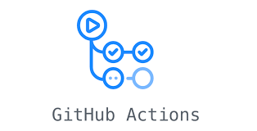
TP-5: Mise en place d’une CI-CD pour la release de l’image
Créer une chaine CI/CD pour construire et release notre application de gestion de contact
Utiliser les github actions
Décrire les Jobs pour build, tester puis release de l’application sur le docker hub
Ajouter une action de scan avec Trivy si possible
Notes:
https://github.com/aquasecurity/trivy-action
https://aquasecurity.github.io/trivy/v0.29.2/docs/integrations/
https://aquasecurity.github.io/trivy/v0.17.0/examples/db/#only-download-vulnerability-database

Slide 17


TP-6: Gestion avancée des images: setup d’un registre privé
Transformer la VM Dregistry en un private repository docker
Créer le réseau où seront déployés les conteneurs
Déployer l’image https://hub.docker.com/_/registry pour transformer la VM en repository
Créer un volume où seront stocké les images et monter le dans /var/lib/registry du conteneur
Utiliser la variable d’env REGISTRY_STORAGE_DELETE_ENABLE et la mettre à true et utiliser les variables pour activer le CORS
Déployer l’image https://hub.docker.com/r/joxit/docker-registry-ui pour avoir une UI qui va nous permettre de gérer notre repo
Utiliser les variables d’env REGISTRY_TITLE, REGISTRY_URL, DELETE_IMAGE, SINGLE_REGISTRY
Déployer l’image de l’api de student-list dans notre registry
Visualiser l’état du registry
Créer un fichier docker compose pour l’automatisation
UI
IHM
Port: 8080
Port: 80
Port: 5000
Push/pull
Port: 5000
Notes:
https://docs.docker.com/registry/
curl pour récupérer la liste des images

Slide 18
Plan
Présentation du formateur
Rappel par la pratique
Gestion avancée des images
Sécurisation du daemon docker
Ingress - Expose application
Observabilité
Orchestration

Slide 19
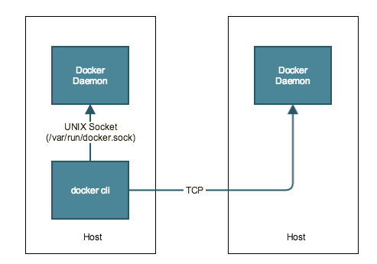
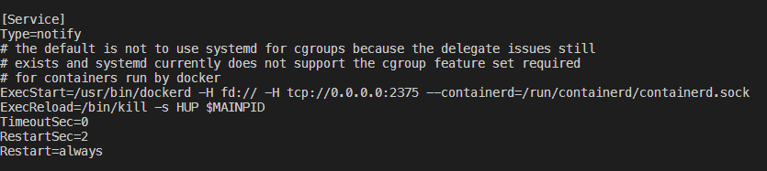
Sécurisation docker: Socket docker
Port 2375 pour les communications non sécurisées
Port 2376 pour les communications sécurisées
Notes:
Expliquer le rôle de /var/run/docker.sock
Faire du remote management
Eviter les connexions SSH sur les serveurs en Prod
Bastion et utiliser son adresse pour configurer le deamon
Ne donner accès qu’à docker

Slide 20
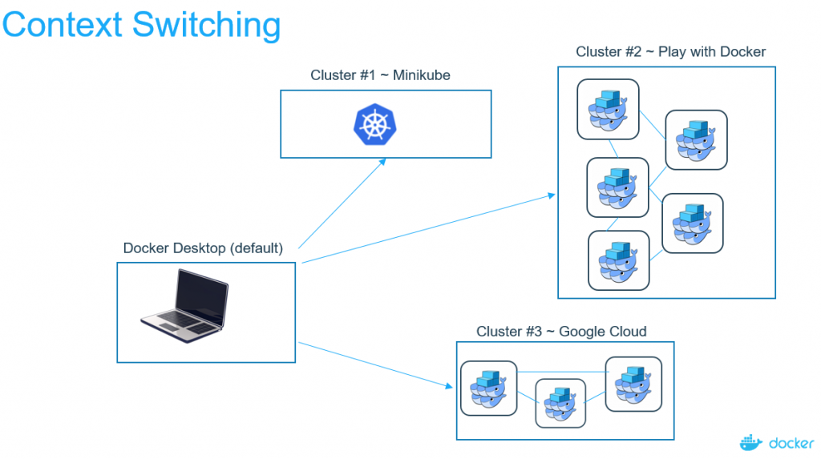
Sécurisation docker: les contextes
Notes:
Organisation
Pour être sur de manipuler la bonne machine
La communication peut se faire via SSH ou TCP
https://docs.docker.com/engine/context/working-with-contexts/

Slide 21
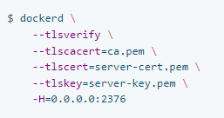
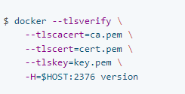
Sécurisation docker: TLS Auth
Besoin d’une autorité de certification
export DOCKER_HOST=tcp://$HOST:2376 DOCKER_TLS_VERIFY=1
Notes:
https://docs.docker.com/engine/security/protect-access/

Slide 22
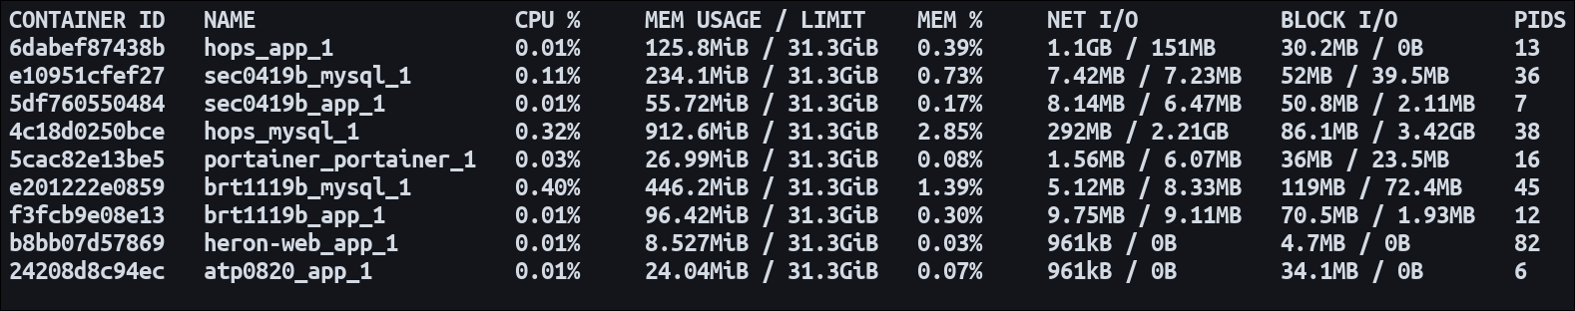
Sécurisation docker: Resource constraints
Notes:
https://www.thorsten-hans.com/docker-container-cpu-limits-explained/
https://medium.com/geekculture/docker-limit-container-memory-usage-6ef641533cc2
docker run –help et montrer les différent options de limitation de ressources

Slide 23
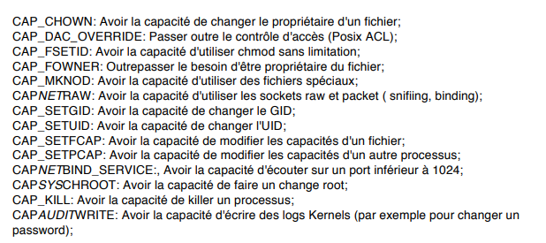
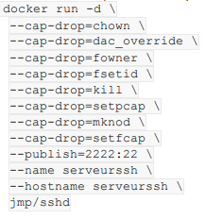
Sécurisation docker: Capabilities
Principe du moindre privilège
Linux capabilities
Notes:
https://resinfo.org/IMG/pdf/secu-docker.pdf
https://dockerlabs.collabnix.com/advanced/security/capabilities/

Slide 24
TP-7: Sécurisation de la socket docker pour les remote user
Exposer la socket docker de la machine dworker
Sur la machine dmaster créer un contexte pour la machine dworker
Déployer une image de serveur web sur la machine dworker
Notes:
Mettre en place les cert auth
Parler de bastion host et d’adresse ip unique dans le fichier /usr/lib/systemd/system/docker.service

Slide 25
Plan
Présentation du formateur
Rappel par la pratique
Gestion avancée des images
Sécurisation du daemon docker
Ingress - Expose application
Observabilité
Orchestration

Slide 26
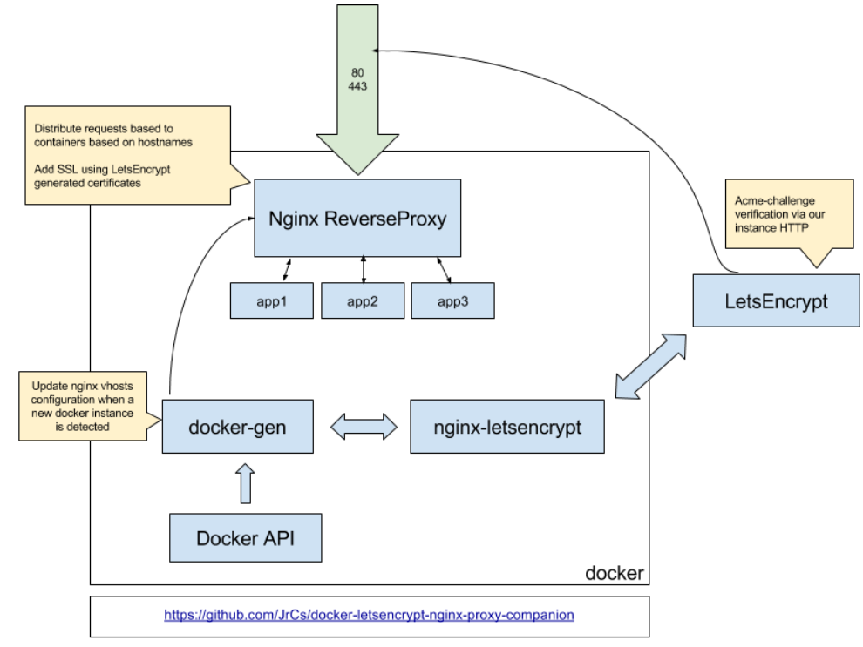



Ingress
Plusieurs applications sur un même hôte.
Plusieurs apps écoutant le même port.
Partage des ressources matérielles.
Plusieurs DNS pointant la même IP.
Notes:
Similaires aux virtuals host d’un serveur web
Les solutions:
Traeffic haproxy nginx-proxy
Ingress controller
http://jasonwilder.com/blog/2014/03/25/automated-nginx-reverse-proxy-for-docker/

Slide 27
TP-8: Exposer plusieurs app sur le serveur
Démarrer nginx-proxy avec la bonne configuration https://hub.docker.com/r/nginxproxy/nginx-proxy
Déployer les applications wordpress et student-list en déclarant l’env var VIRTUAL_HOST
Mettre à jour le fichier hosts de votre PC (il faut être admin) en créant des entrées DNS pour les apps
wordpress.eazytraining.io
student-list.eazytraining.io
Tester via le navigateur
Automatiser le déploiement de notre serveur via docker-compose

Slide 28
Plan
Présentation du formateur
Rappel par la pratique
Gestion avancée des images
Sécurisation du daemon docker
Ingress - Expose application
Observabilité
Orchestration

Slide 29
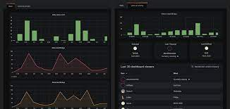
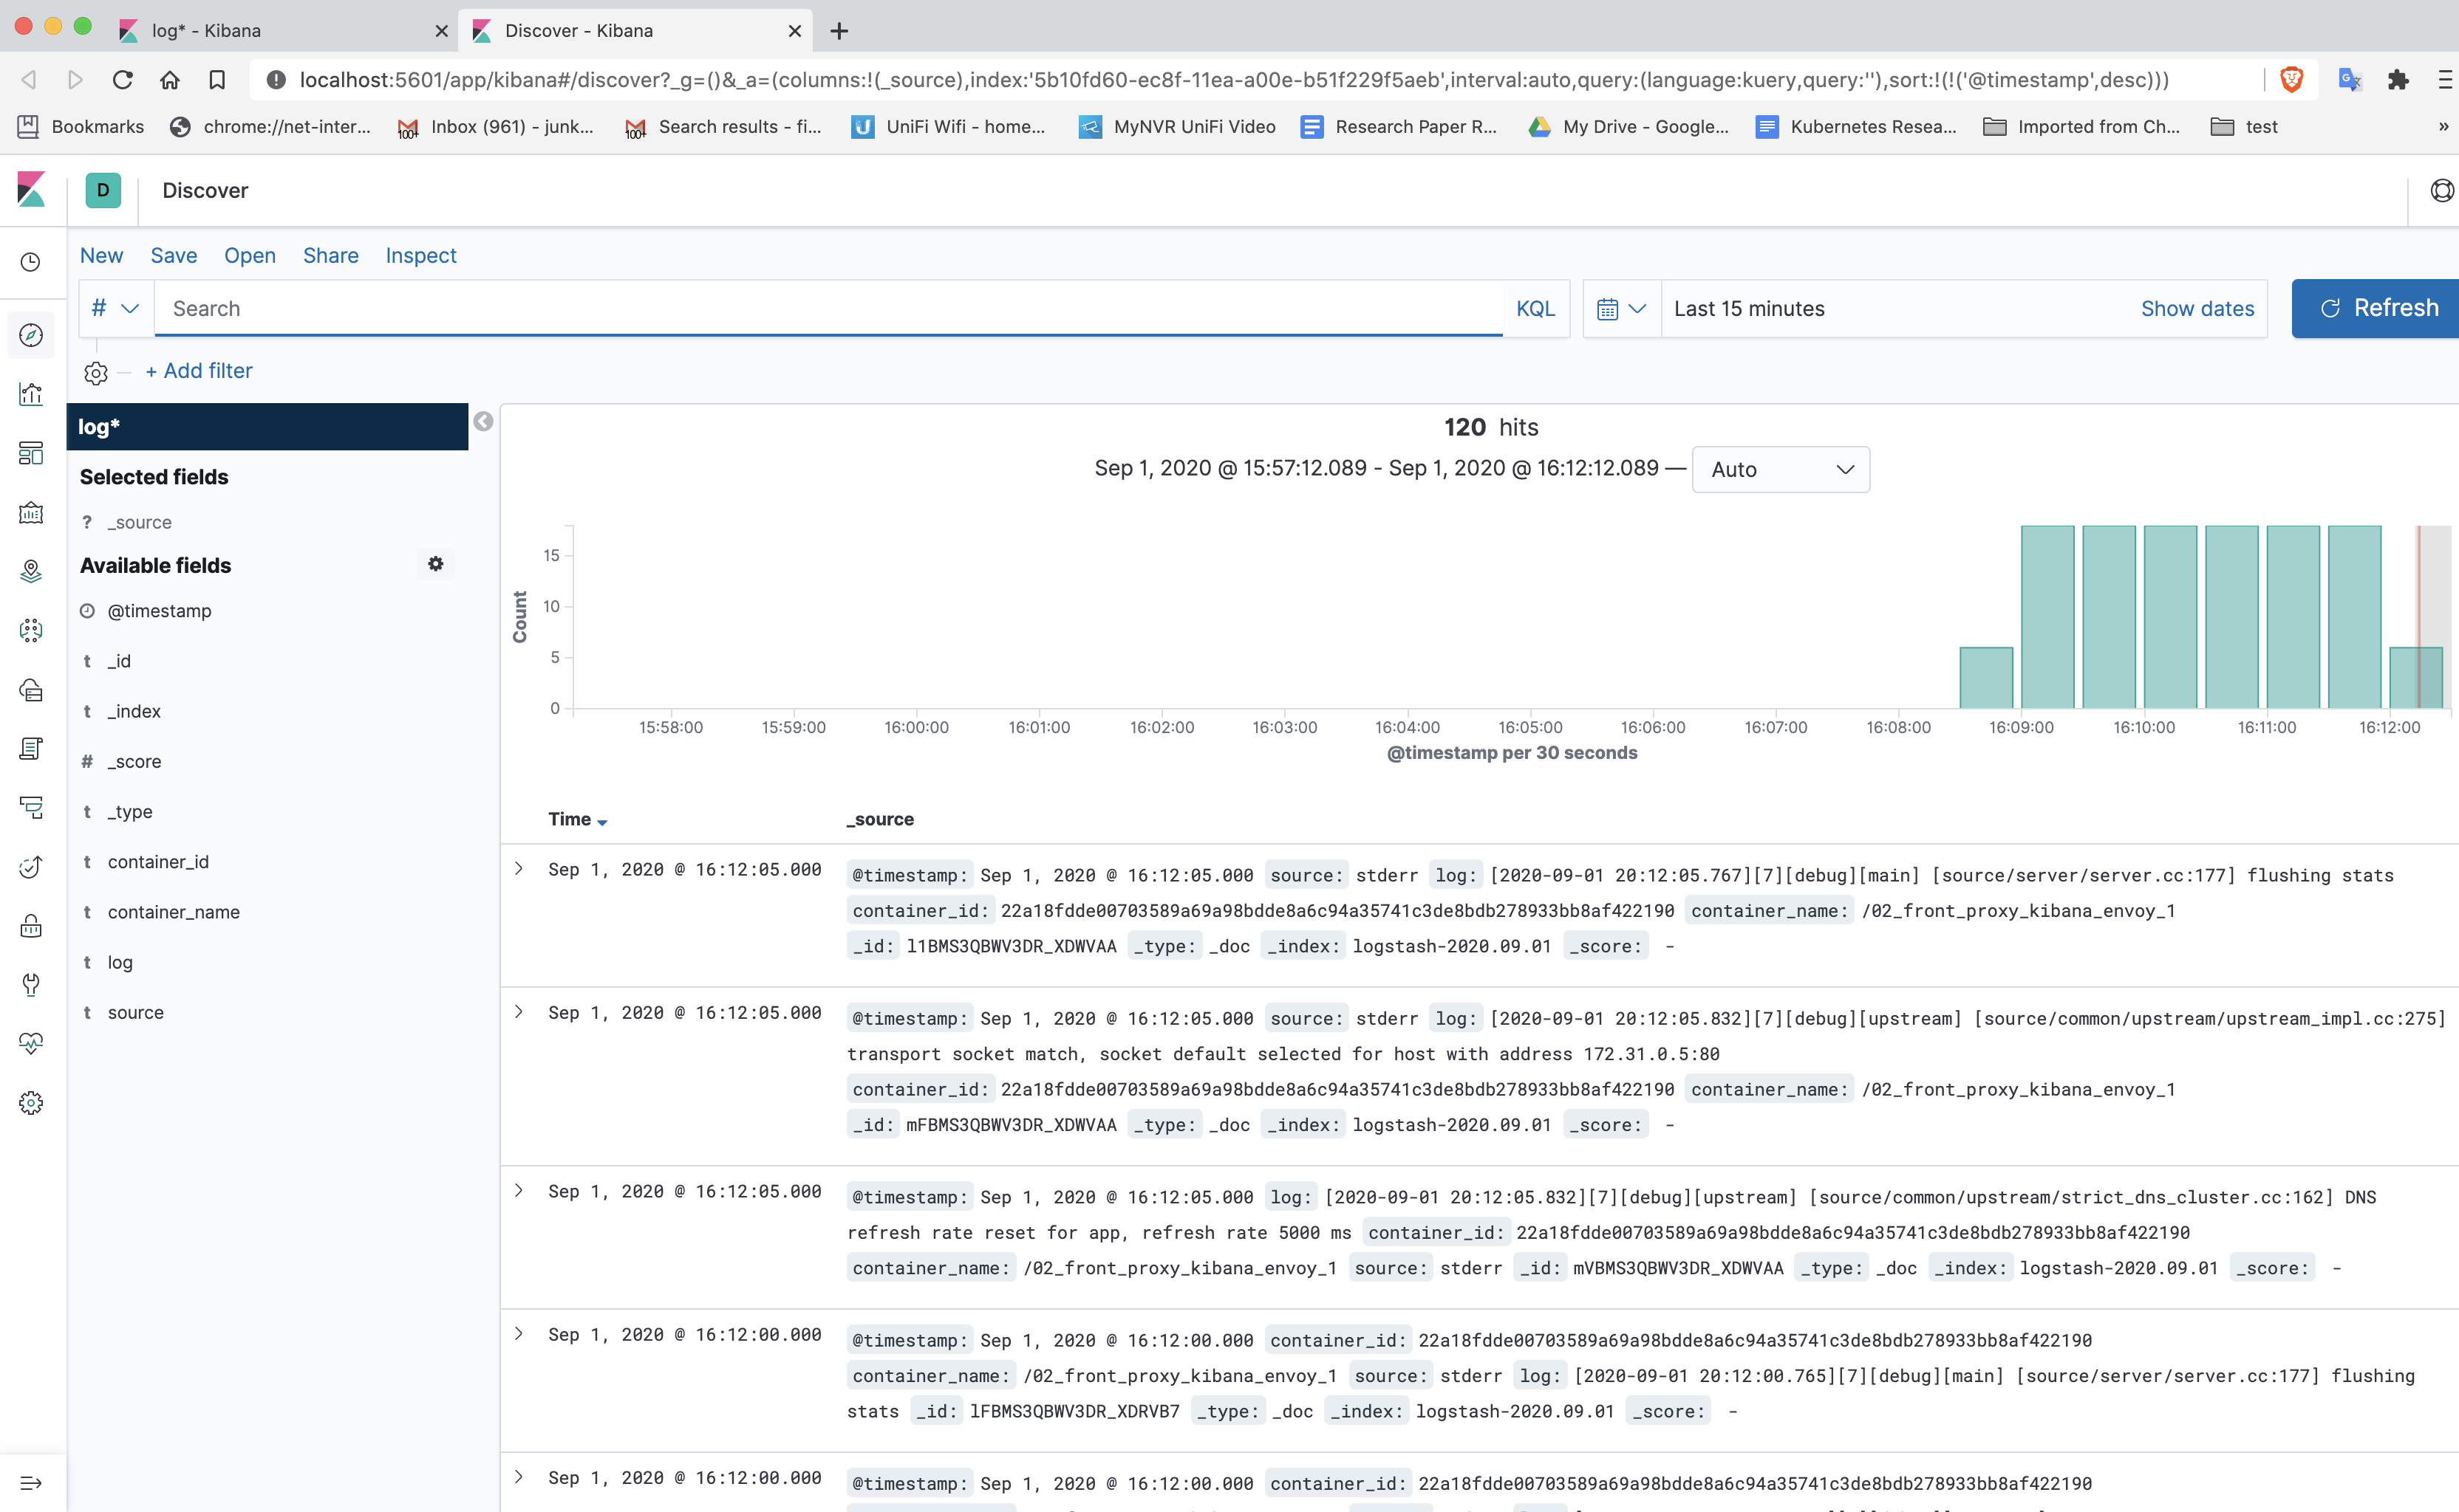
Observabilité
Vérifier la stabilité du système
Surveiller les métriques
Debug en cas de fail

Slide 30
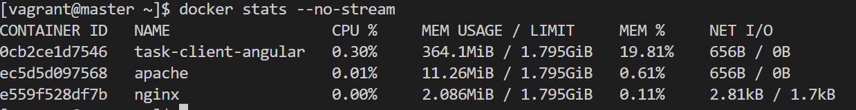


Observabilité: Monitoring
Collecter les métriques des applications et du serveur
Cpu, disk, memory, IO, customs metrics
Visualisation utilisation des ressources
Debug
Notes:
Prometheus collects and stores its metrics as time series data, i.e. metrics information is stored with the timestamp at which it was recorded, alongside optional key-value pairs called labels.

Slide 31
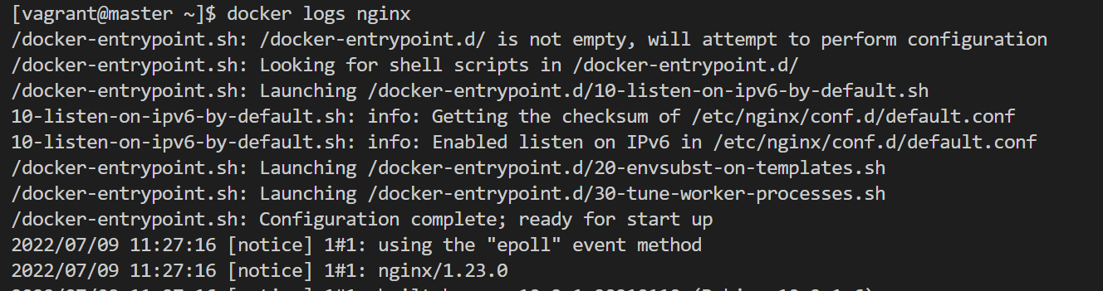
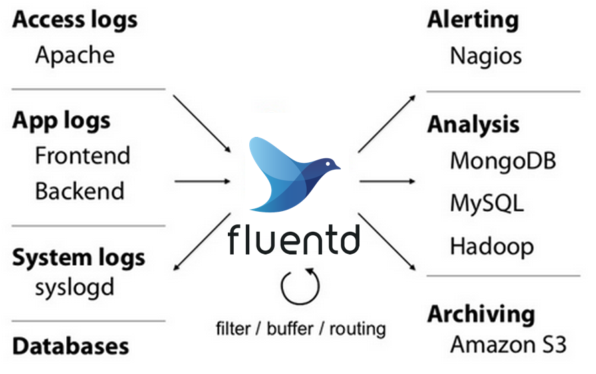

Observabilité: Logging
Collecter les logs des différents conteneurs
Logs centralisés
Faciliter les opérations de recherche sur les logs
Déployer la stack EFK
Notes:
CNCF standard
https://www.fluentd.org/
Aller ici pour montrer la puissance de fluentd

Slide 32
TP-9: Monitoring et gestion des logs
Monitoring
Déployer Graphana et Prometheus https://github.com/stefanprodan/dockprom
Visualiser les métriques du serveur
Logging
Déployer la stack EFK https://docs.fluentd.org/container-deployment/docker-compose pour monitorer votre serveur
Générer des logs de connexion sur le serveur web apache créé.
Accéder à l’interface de Kibina pour voir les logs

Slide 33
Plan
Présentation du formateur
Rappel par la pratique
Gestion avancée des images
Sécurisation du daemon docker
Ingress - Expose application
Observabilité
Orchestration

Slide 34
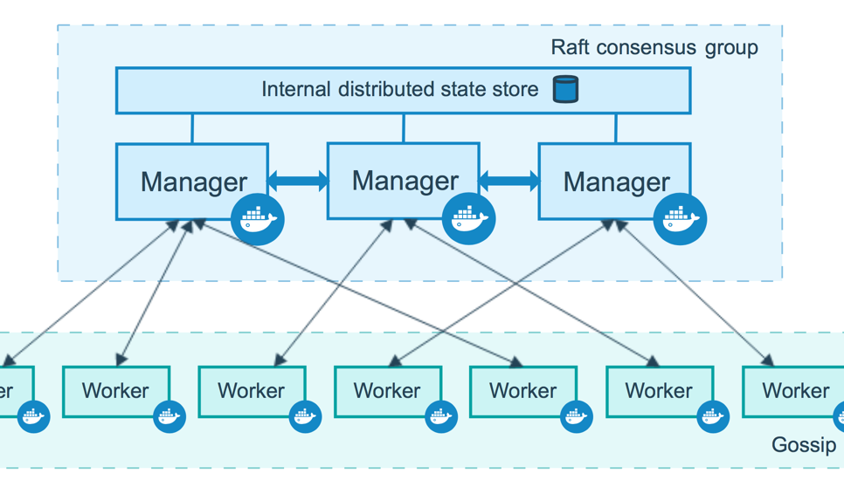
Orchestration: pourquoi ?
Etat des applications /conteneurs
Auto-discovery
Rolling Update / Blue-Green deployment / rollbacks
Scalabilité des services
Load balancing
Secret Management
Fail-over app

Slide 35
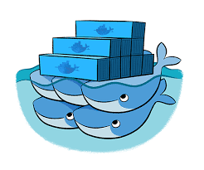




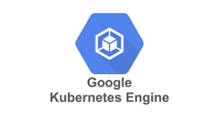
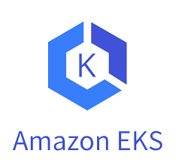

Solutions d’orchestration

Slide 36
Kubernetes
Open source
Automation
Management des conteneurs
Configuration déclarative
Configuration Impérative
Notes:
So what is Kubernetes? It’s a container-centric management
environment. Google originated it and donated it to the
open-source community. Now it’s a project of the vendor-neutral
Cloud Native Computing Foundation.
It automates the deployment, scaling, load balancing, logging,
monitoring, and other management features of containerized
applications. These are the features that are characteristic of
typical platform-as-a-service solutions.
Kubernetes also facilitates the features of
infrastructure-as-a-service, such as allowing a wide range of user
preferences and configuration flexibility.
Kubernetes supports declarative configurations. When you
administer your infrastructure declaratively, you describe the
desired state you want to achieve, instead of issuing a series of
commands to achieve that desired state. Kubernetes’s job is to
make the deployed system conform to your desired state and to
keep it there in spite of failures. Declarative configuration saves you
work. Because the system’s desired state is always documented, it
also reduces the risk of error.
Kubernetes also allows imperative configuration, in which you issue
commands to change the system’s state. But administering
Kubernetes at scale imperatively would be a big missed
opportunity. One of the primary strengths of Kubernetes is its ability
to automatically keep a system in a state you declare. Experienced
Kubernetes administrators use imperative configuration only for
quick temporary fixes and as a tool in building a declarative
configuration.

Slide 37
Kubernetes features
Supporte différents types de workload
Stateful, stateless, batch jobs, daemon
Gère l’autoscaling
Gestion des ressources
Extensible
Portable
Notes:
Now that you know what Kubernetes is, let’s talk about some of its
features.
Kubernetes supports different workload types. It supports stateless
applications, such as Nginx or Apache web servers, and stateful
applications where user and session data can be stored
persistently. It also supports batch jobs and daemon tasks.
Kubernetes can automatically scale in and out containerized
applications based on resource utilization.
You can specify resource request levels and resource limits for
your workloads, and Kubernetes will obey them. These resource
controls let Kubernetes improve overall workload performance
within a cluster.
Developers extend Kubernetes through a rich ecosystem of plugins
and addons. For example, there is a lot of creativity going on
currently with Kubernetes Custom Resource Definitions, which
bring the Kubernetes declarative management model to an
amazing variety of other things that need to be managed. The
primary focus of this specialization, though, is architecting with
Kubernetes, because it’s provided as a service by Google Cloud,
so extending Kubernetes is not in our scope.
Because it’s open-source, Kubernetes also supports workload
portability across on-premises or multiple cloud service providers
such as GCP and others. This allows Kubernetes to be deployed
anywhere. You can move Kubernetes workloads freely without
vendor lock-in.

Slide 38
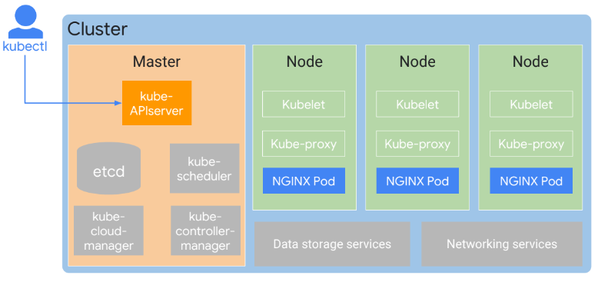
Kubernetes composants
Notes:
Kubectl transforms your command-line entries into API calls that it sends to the Kube API server within your selected Kubernetes cluster.

Slide 39
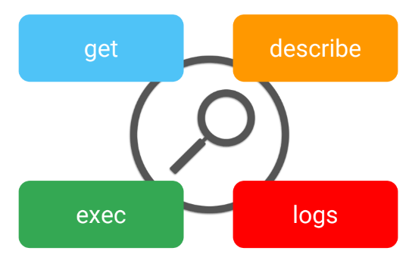
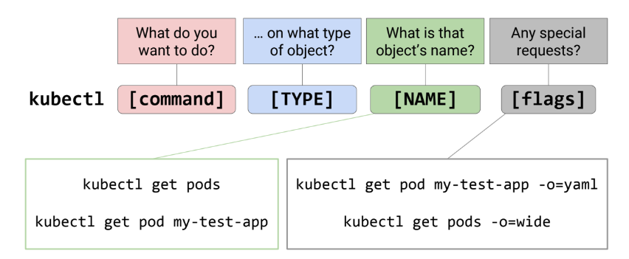
Kubernetes composants: kubectl
Utilitaire utilisé pour contrôler le cluster
Permet de manager des objets K8s
Permet l’inspection et l’export des configs
Introspection d’application
Notes:
Kubectl transforms your command-line entries into API calls that it sends to the Kube API server within your selected Kubernetes cluster.

Slide 40
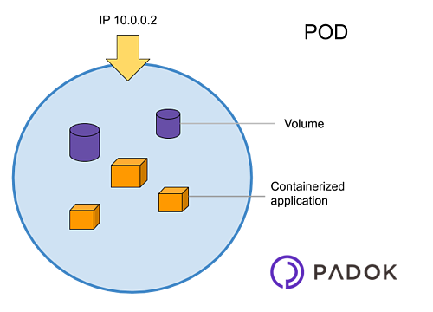
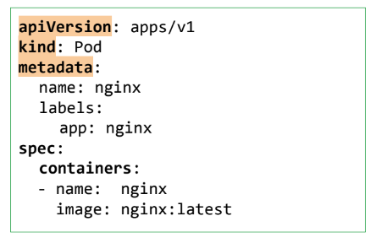
Les objets de Kubernetes: pod
Plus petite unité d’exécution
Espace réseau
Espace de volume
Données Ephémères
Notes:
Les objets sont définis dans des fichiers Yaml
On ne peut pas avoir des objets de même type qui ont le même nom

Slide 41
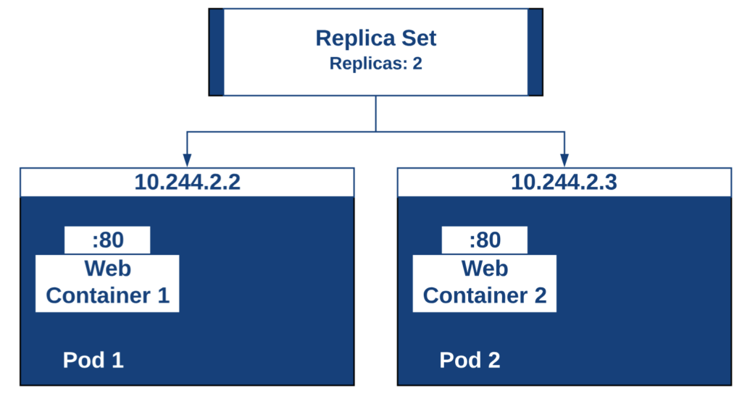
Les objets de Kubernetes: Replica set
Scalabilité
Résilience

Slide 42
Kubernetes: Bonnes pratiques
Utiliser les namespaces
Readiness et liveness probes
Mettre en place les limites de resources pour les différents objets
Déployer les pods comme deployment, replicaset ou statefuset
Utiliser des charts helm pour vos déploiements
Faire du Gitops

